Slide 1




CHÀO MỪNG QUÝ THẦY CÔ GIÁO
VỀ DỰ GIỜ MÔN TOÁN
LỚP 2

Slide 2




Khởi động

Slide 3



XE BUÝT YÊU THƯƠNG

Slide 4



9 + 6 = ?
A. 13
B. 14
C. 15

Slide 5


8 + 6 = ?
A. 16
B. 15
C. 14

Slide 6


7 + 9 = ?
A. 15
B. 16
C. 17
Notes:
Bài giảng thiết kế bởi: Hương Thảo - tranthao121004@gmail.com

Slide 9

1
Tính 3 + 8
11
11
?
?
Cách 1: 3 + 8 = 10 + 1 =
3 + 8 =
7
1
?
11
?
Cách 2: 3 + 8 = 1 + 10 =
11
3 + 8 =
1
2

Slide 10
2
Số?
+ | 9 | 9 | 9 | 9 | 9 | 9 | 9 | 9
 | 2 | 3 | 4 | 5 | 6 | 7 | 8 | 9
 |  | ? | ? | ? | ? | ? | 17 | 18
11

Slide 11
2
Số?
+ | 9 | 9 | 9 | 9 | 9 | 9 | 9 | 9
 | 2 | 3 | 4 | 5 | 6 | 7 | 8 | 9
 |  | ? | ? | ? | ? | ? | 17 | 18
11
12
13
14
15
16

Slide 12
3
Tính:
9 + 5 + 3 =
6 + 3 + 4 =
10 - 2 + 5 =
17
13
13

Slide 13
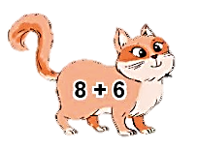
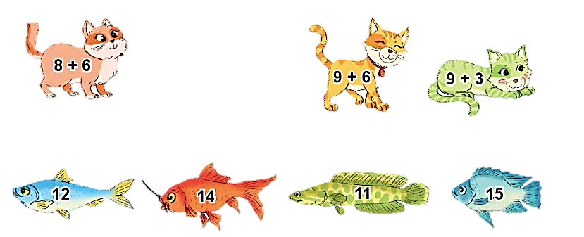
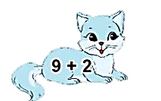
4
Tìm cá cho mèo

Slide 14
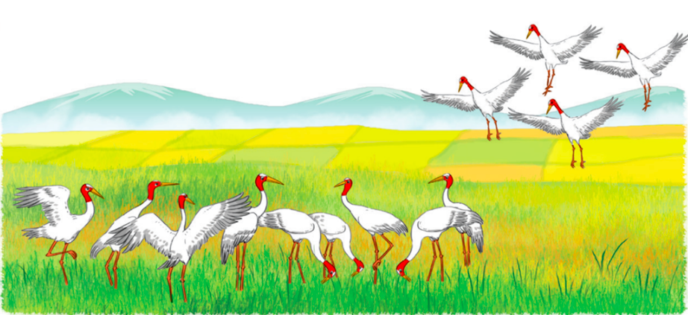
5
Số?
+ =
?
?
4
13
9
?

Slide 15
VẬN DỤNG

Slide 16












9
16
…+8 = 17
9 + 7 =
?
Nêu tình huống thực tế có phép cộng qua 10 trong phạm vi 20
Để phòng chống dịch sốt xuất huyết, Trường Tiểu học Vĩnh Quỳnh tổ chức phun thuốc muỗi. Buổi sáng phun hết 9 chai thuốc muỗi, buổi chiều phun hết 8 chai thuốc muỗi. Hỏi cả hai buổi phun hết bao nhiêu chai thuốc muỗi?
17 chai thuốc muỗi
1
2
3
4

Slide 17


Chúc thầy cô luôn mạnh khỏe
Chúc các con khỏe – học tốt!
Cảm ơn các thầy cô giáo!

